Slide 1
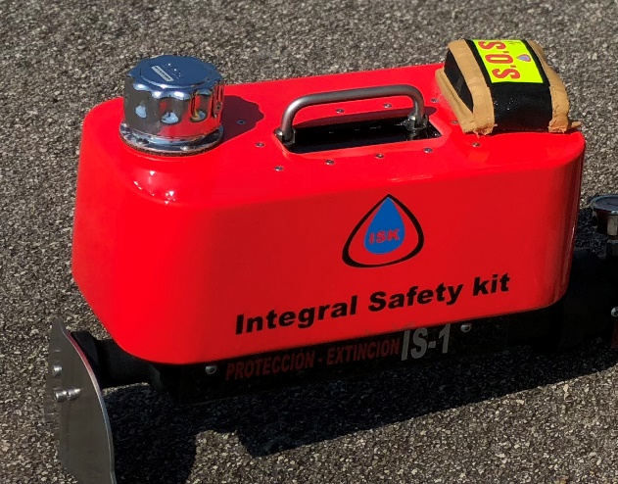
KIT FIRE SURVIVAL
DESCRIPCIÓN
El KIT FIRE SURVIVAL es un kit que proporciona los recursos materiales y técnicos necesarios para establecer una zona de supervivencia en situaciones de atrapamiento por incendios. Cuenta con un procedimiento de seguridad, que contribuye a aumentar la probabilidad de supervivencia del personal, en situaciones de riesgo extremo. Se compone de: Una lanza integral (FS1) + un refugio colectivo ignifugo (FS2) + cubre neumáticos ignífugo (FS3)
KIT FIRE SURVIVAL
FS1: LANZA INTEGRAL
Especialmente diseñada para establecer la SEGURIDAD – PROTECCIÓN – EXTINCIÓN – AUTOPROTECCIÓN – GEOLOCALIZACIÓN de personas y bienes amenazados por el incendio en situaciones de atrapamiento. Sus prestaciones y uso le permiten obtener la consideración de equipo de protección colectiva en el sector de incendios. Su pantalla de agua y agente extintor recrea un escudo protector sobre la zona de supervivencia. De aplicación para vehículos autobomba y equipos de trabajo vinculados al vehículo autobomba
Incluye los siguientes componentes:
Lanza
Espadín para la inyección externa de agente extintor.
Tramo de manguera (𝐿 = 10 𝑚 , ∅ = 25 𝑚𝑚 y 2 racores tipo Barcelona*).
Geolocalizador integrado + funda ignífuga
Garrafa de retardante de corto plazo (𝑉 = 10 𝑙).
Caja de transporte
(*) Racores Barcelona: Sólo para venta nacional

Slide 2
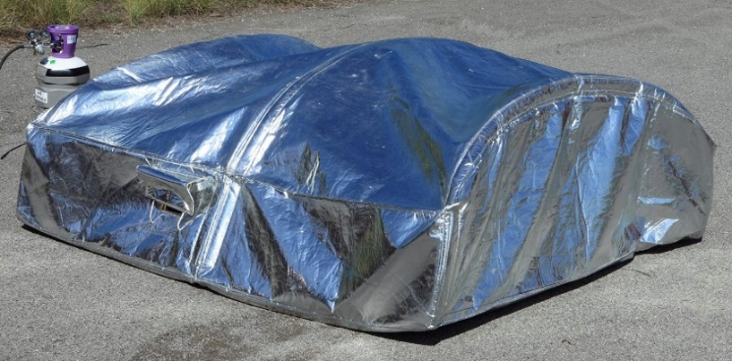
FS2: REFUGIO COLECTIVO
Refugio Colectivo Ignífugo e Impermeable, especialmente diseñado para favorecer la seguridad y protección del personal combatiente, ante situaciones extremas de atrapamiento por el incendio, donde las condiciones ambientales existentes de temperatura y gases son incompatibles con la vida. Sus prestaciones, así como su uso, le permiten obtener la consideración de equipo de protección colectiva en el sector de incendios. ✓ FS2.4 capacidad para 4 personas. ✓ FS2.6 capacidad para 6 personas. De aplicación a brigadas terrestres, helitransportadas, maquinaria pesada y vehículos autobombas con y sin disponibilidad de agua.
Incluye los siguientes componentes:
Refugio ignifugo de 4 o 6 plazas, según modelo
Sistema de iluminación
4 o 6 mascarillas de aire respirable, según modelo
Bomba de vacío
Bolsa de transporte
Botella de aire comprimido con regulador (el contrato de mantenimiento de 1 o 3 años no está incluido en el precio)
Opcionales: Geolocalizador, Detector de oxigeno
KIT FIRE SURVIVAL
FS3: CUBRE NEUMÁTICOS
Protector Térmico de Neumáticos, Ignifugo e Impermeable, especialmente diseñado para establecer la protección del neumático del vehículo y evitar su ignición en situaciones extremas de exposición al fuego, dado que es un elemento especialmente susceptible de entrar en combustión al paso de un frente de llama, en situaciones de atrapamiento del vehículo. ✓ Modelo FS3H (Vehículos Pesados). ✓ Modelo FS3L (Vehículos ligeros). De aplicación a vehículos de extinción (pesados- ligeros), además de otros vehículos de transporte de personal o logística que puedan verse involucrados en una situación de atrapamiento.
Incluye 4 protectores
Bolsa de transporte

